Slide 1
Ochrana veřejného zdraví
Podzim 2023

Slide 2
Organizace předmětu - přednáška
Zdraví, environmentální faktory, pracovní prostředí, bulit environment
Dvě přednášky budou v AJ, cvičení vždy v ČJ
Závěrečný test – otevřené a uzavřené otázky, maximálně 65 % z celkové známky
28.9. státní svátek
21.12. 2023 předtermín
Kontaktní osoby: Mgr. Andrea Dalecká, Ph.D. andrea.dalecka@recetox.muni.cz
        Mgr. Anna Bartošková anna.bartoskova@recetox.muni.cz

Slide 3
Zdraví jako společenský problém
Aktuální stav zdravotního stavu populace ČR, mezinárodní srovnání
Mgr. Eliška Hrežová, 2023

Slide 4
Jak celkově hodnotíte svůj zdravotní stav?
Velmi dobré – dobré – uspokojivé – špatné – velmi špatné

Slide 5
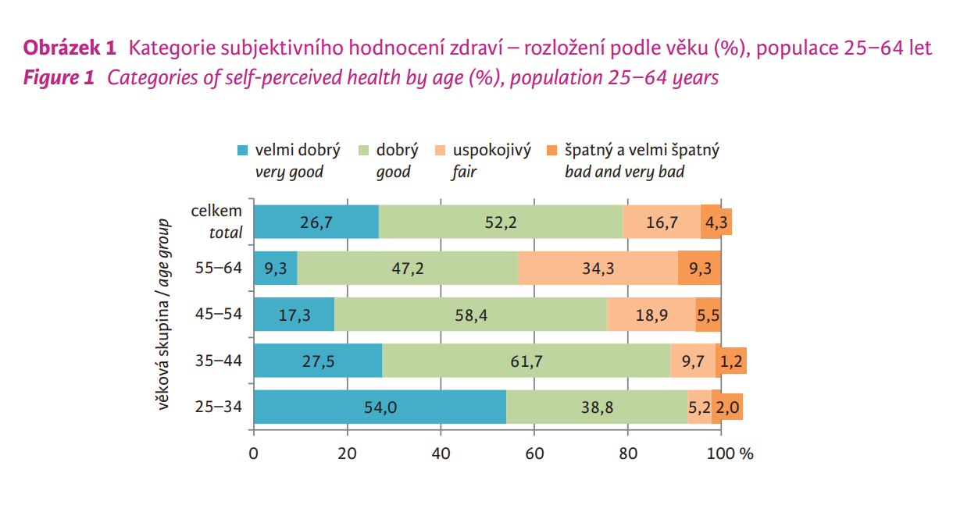
EHIS 2019
Velmi dobré 27 %
Dobré 52 %
Uspokojivé 17 %
Špatný, velmi špatný 4 %
EU28 – Česko se řadí do třetiny zemí s nejnižším podílem dospělých osob s uváděným dobrým a velmi dobrým zdravím
Notes:
Zdroj obrázku: Zdravotní stav české populace, výsledky studie EHES 2019

Slide 6
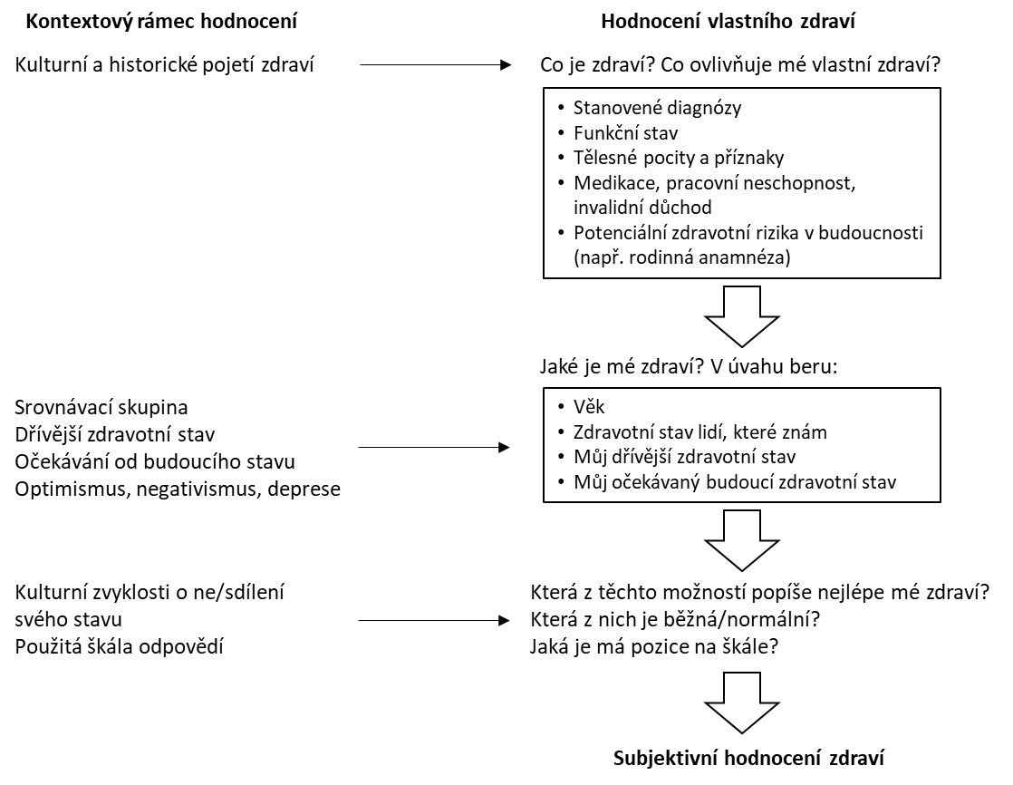
Zdraví
Co to je?
Jaké věci zohledníte při
jeho hodnocení?
Jednotlivec vs. populace
Notes:
Kontextový rámec hodnocení – co vše bereme v potaz při jeho hodnocení = pouze jeden z možných kontextových rámců!
Zdroj diagramu: Jylhä, M. (2009): What is self-rated health and why does it predict mortality? Towards a unified conceptual model. Social Science & Medicine, 69, 3, 307–316.

Slide 7
Definice zdraví
WHO, 1946 „Stav úplné tělesné, duševní a sociální pohody, nikoli pouhé nepřítomnosti nemoci nebo vady.“
WHO, 1984 „Zdraví jako míra, v jaké je jednotlivec nebo skupina schopna realizovat aspirace a uspokojovat potřeby a měnit nebo zvládat životní prostředí. Zdraví je zdrojem pro každodenní život, nikoli cílem života.“
Křivohlavý, 2001: „Zdraví je celkový (tělesný, psychický, sociální a duchovní) stav člověka, který mu umožňuje dosahovat optimální kvality života a není překážkou obdobnému snažení druhých lidí.“

Slide 8
Jak měříme zdraví jedince/populace?
EPIDEMIOLOGIE
Populace
Studie, výběrová šetření
KLINIKA
Jedinec
Zdravotní registry, příčiny úmrtí
sběr informací o zdravotním stavu
výskyt určitých faktorů ovlivňujících zdraví
jejich vzájemná provázanost
Notes:
Vhodnější způsob shromažďování údajů o populačním zdraví představují výběrová šetření. Cílem je kromě sběru informací o zdravotním stavu také zjistit výskyt určitých faktorů ovlivňujících zdraví populace a sledovat jejich vzájemnou provázanost.

Slide 9
EHIS a EHES 2019
EHIS (Health Interview Survey)
Dotazníkové šetření
  charakteristiky zdravotního stavu
  zdravotní péče
  rizikové faktory životního stylu
necelých 4 300 respondentů
EHES (Health Examination Survey)
fyzikální a/nebo biologická měření pro doplnění subjektivně sdělených údajů
1 057 osob ve věku 25–64 let
Notes:
HIS – na sebehodnocení respondentů, jsou založená dotazníková šetření (HIS – Health Interview Survey)
od roku 1993 v ČR interval 3 let,
od roku 2002 v EU, interval 5 let
charakteristiky zdravotního stavu, jako je celkový zdravotní stav, dále přítomnost vybraných chronických nemocí, úrazů a smyslových omezení. Vedle hodnocení soběstačnosti a schopnosti vykonávat běžné aktivity osobní péče a péče o domácnost se sledovala i přítomnost bolesti a psychická pohoda respondenta.
zdravotní péče; zjišťovala, zda byl respondent v posledním roce hospitalizován v nemocnici, zda a jak často navštěvoval lékaře a jiné zdravotnické pracovníky, zda užíval léky či se účastnil preventivních vyšetření.
rizikové faktory životního stylu, vedle tělesné výšky a hmotnosti za účelem zjištění nadváhy případně obezity byla sledována respondentova fyzická aktivita, stravovací návyky, kuřáctví a míra konzumace alkoholu. Také se zjišťovala míra sociálních vztahů respondenta a poskytování neformální péče jiným osobám.
HES – šetření doplněná o zdravotní vyšetření (HES – Health Examination Survey), zahrnující některá fyzikální a/nebo biologická měření pro doplnění subjektivně sdělených údajů
Od roku 2014 v ČR
měření výšky, hmotnosti, obvodu pasu, krevního tlaku, dále metodiku pro odběr krve a analýzu hladiny tuků v krvi, krevní glukózy nebo glykovaného hemoglobinu. Tato měření/vyšetření byla vybrána s ohledem na identifikaci hlavních rizikových faktorů chronických onemocnění, která jsou v populaci nejčastější. Tyto faktory představují nejen zdravotní zátěž z hlediska možné disability, ale i zátěž ekonomickou z pohledu enormních nákladů na zdravotní péči a omezení pracovní schopnosti chronicky nemocných osob
https://szu.cz/wp-content/uploads/2023/01/ehes2022.pdf

Slide 10
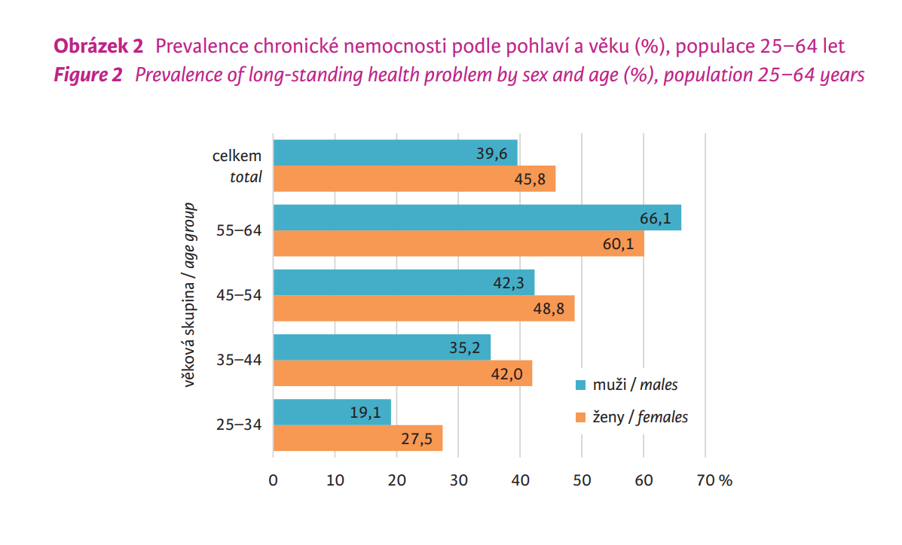
Výsledky – charakteristiky zdravotního stavu
CHRONICKÁ ONEMOCNĚNÍ
Dlouhodobá nemoc nebo dlouhodobý zdravotní problém (nejméně 6 měsíců)
Celkem 43 % dotazovaných
Nárůst s věkem – u osob ve věku 55−64 let byl vyšší než 60 %
Na úrovni průměru zemí EU28
Notes:
Zdroj obrázku: Zdravotní stav české populace, výsledky studie EHES 2019

Slide 11
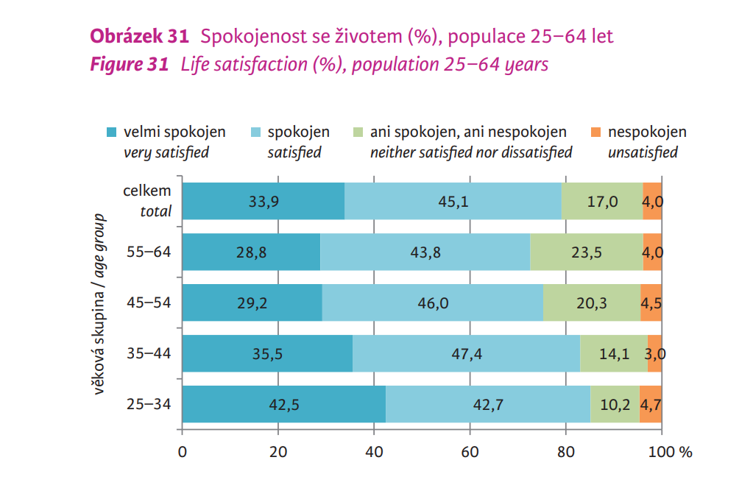
Výsledky – charakteristiky zdravotního stavu
SUBJEKTIVNÍ POHODA
Životní spokojenost
Afekty (ne/přítomnost negativních/pozitivních pocitů)
Eudaimonika (pocit, že život člověka má smysl)
Respondent měl vyjádřit obecnou spokojenost se životem, celkově zhodnotit zdraví, vzdělání, příjem, osobní naplnění a sociální podmínky.
Češi jsou v hodnocení lehce nad průměrem EU s hodnotou 7,4.
Notes:
Respondent měl svůj život hodnotit spíše jako celek než hodnotit současné pocity. Měl vyjádřit obecnou spokojenost se životem, celkově zhodnotit zdraví, vzdělání, příjem, osobní naplnění a sociální podmínky. Stupnice od 1 do 10 (velmi spokojen (stupně 10−9), spokojen (8–7), ani spokojen, ani nespokojen (6–5) a nespokojen (4–1).
Zdroj obrázku: Zdravotní stav české populace, výsledky studie EHES 2019

Slide 12
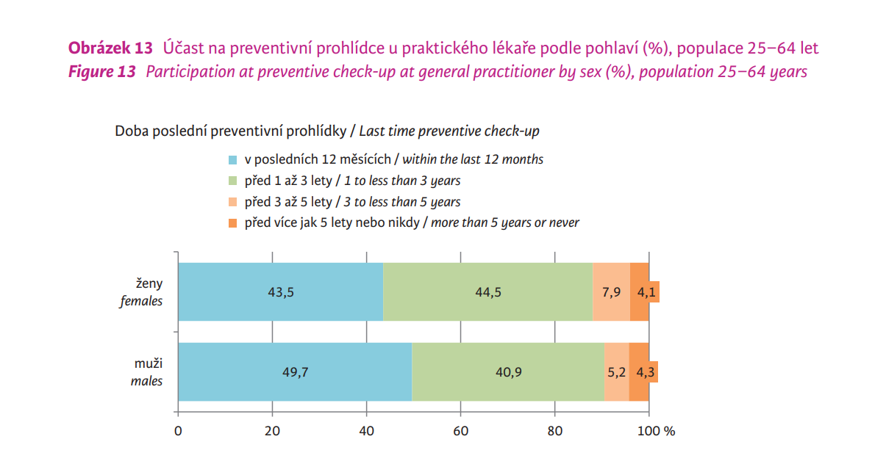
Výsledky – zdravotní péče
PREVENTIVNÍ PROHLÍDKY
Praktik – v posledním roce 50 % mužů a 43 % žen
Cholesterol – v posledním roce proveden u 52 % respondentů
Screening diabetu – v posledním roce proveden u 50 % respondentů
Notes:
Zdroj obrázku: Zdravotní stav české populace, výsledky studie EHES 2019

Slide 13
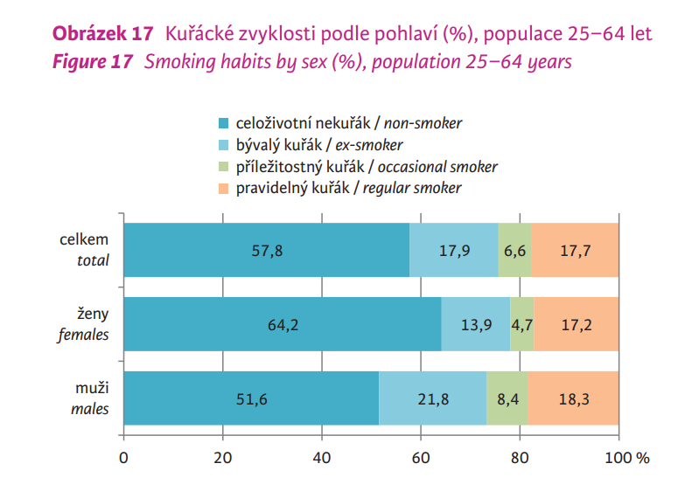
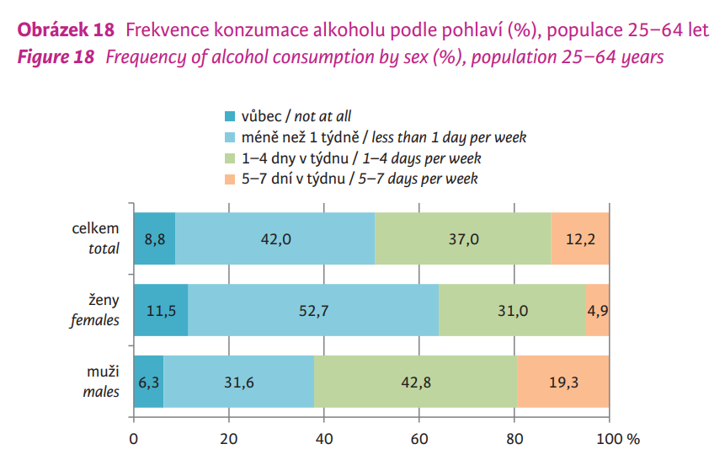
Výsledky – faktory životního stylu
KOUŘENÍ
Kouření tabáku zabije více než polovinu osob, které ho pravidelně užívají
16 % úmrtí spojeno s kouřením
ALKOHOL
v roce 2018 byla v Česku konzumace 12,9 litru čistého alkoholu na osobu ve věku 15 a více let, v Evropě (EU28) 10,1 litru
Notes:
Zdroj obrázku: Zdravotní stav české populace, výsledky studie EHES 2019

Slide 14
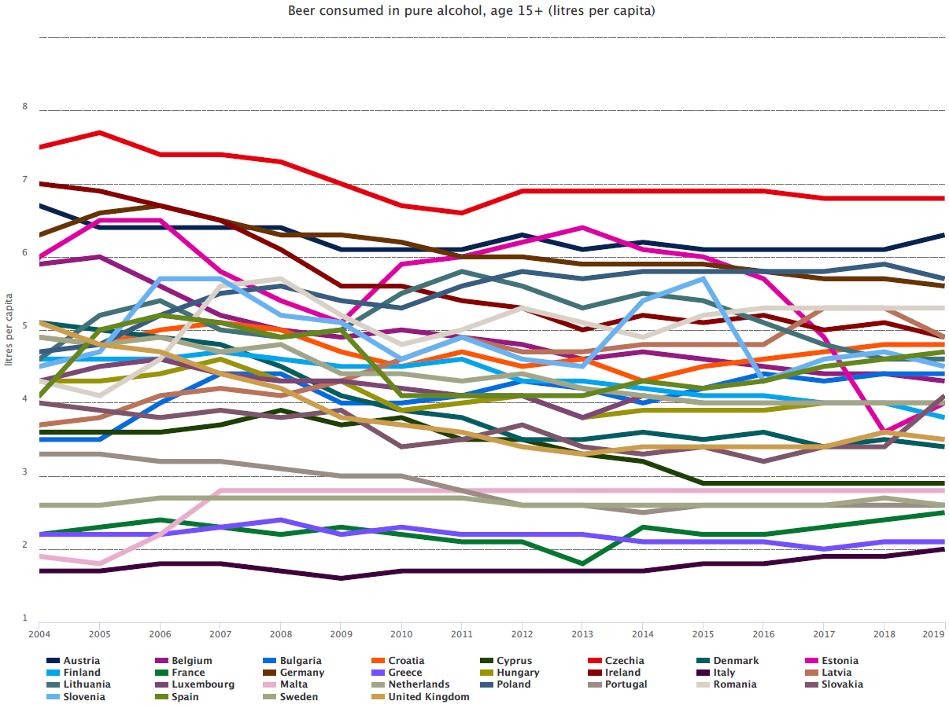
1 litr piva obsahuje 0.05 litru čistého alkoholu. Kolik litrů piva jsme vypili v roce 2019?
Notes:
Zdroj obrázku: European Health Information Gateway, 2023

Slide 15

Výsledky – faktory životního stylu
POHYBOVÁ AKTIVITA
23 % mužů a 17 % žen se jí věnovalo častěji než 3 dny v týdnu
35 % mužů a 45 % žen trávilo sezením méně než 4 hodiny denně
STRAVOVACÍ NÁVYKY
8 % mužů a 13 % žen uvedlo dostatečnou konzumaci ovoce a zeleniny
73 % mužů a 55 % žen konzumovalo slazené nápoje (denně až méně než jednou týdně)

Slide 16
Výsledky – fyzikální a biologická měření
Hypertenze – 46 % mužů a 26 % žen
Hypercholesterolémie – 59 % mužů a 57 % žen
Diabetes – 7,6 % mužů a 3,7 % žen
Obezita (dle hodnot BMI) – 33 % mužů a 26 % žen
Metabolický syndrom – 38,1 % mužů a 28,0 % žen

Slide 17
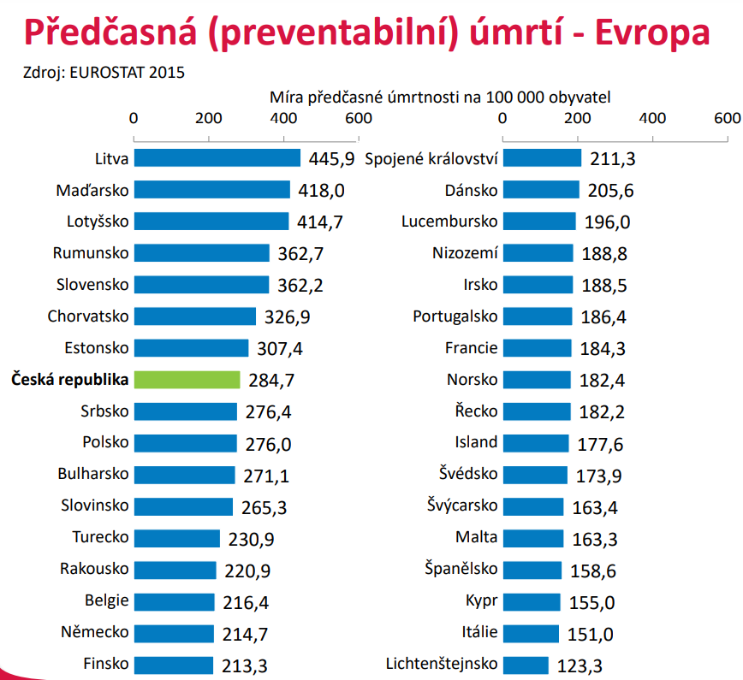
Shrnutí EHIS/EHES 2019
Jak si na tom stojíme?
Jsme zdravá populace?
Jaká nás čeká budoucnost?
Notes:
Závěr studie EHES: Výsledky nejsou příznivé, od roku 2014 nedošlo ke zlepšení většiny parametrů až na celkovou hodnotu cholesterolu (pokles u mužů i žen). Zátěž populace kardiometabolickými onemocněními se bude pravděpodobně dále zvyšovat, jelikož zdravý životní styl je ve sledované populaci spíše ojedinělý. Účast na preventivních prohlídkách a screeningových šetřeních byla vysoká, přesto pozitivní dopad na zdravotní chování většiny populace byl minimální. Vlastní zdraví není u této věkové kategorie prioritou.

Slide 18
Jak měříme zdraví jedince/populace?
EPIDEMIOLOGIE
Populace
Studie, výběrová šetření
KLINIKA
Jedinec
Zdravotní registry, příčiny úmrtí
Sběr informací o diagnózách
Vykázaná zdravotní péče (léčba)
Mezinárodní srovnání statistik
Notes:
Klinika pokrývá pouze „nemocnou“ část populace, která se rozhodne vyhledat lékařskou pomoc – není reprezentativní pro celou populaci. Přináší ale absolutní čísla z reality, na základě kterých se tvoří zdravotní statistiky, demografické ročenky -> mezinárodní srovnání (WHO databáze).

Slide 19
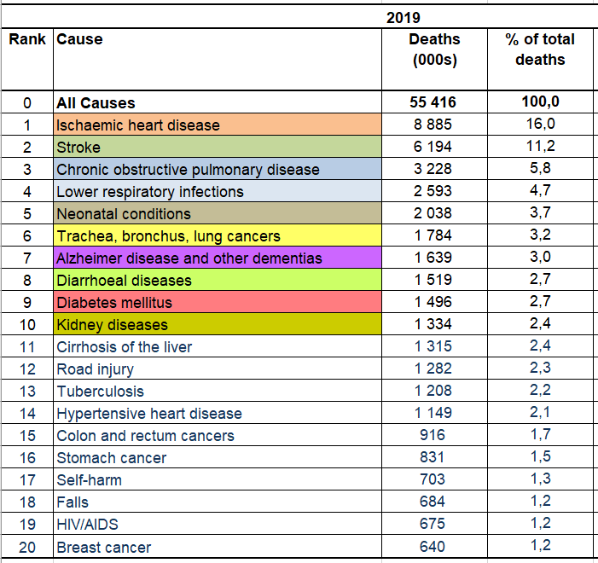
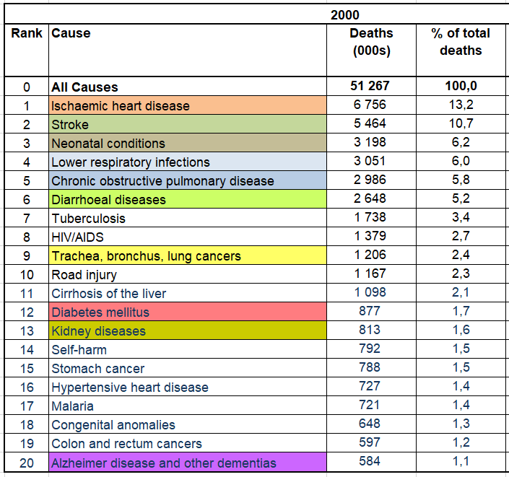
Top 10 - hlavní příčiny úmrtí (2019, global)
Notes:
Příčiny úmrtí nezůstávají stejné, v průběhu času – jak se mění věková struktura populace, dostupnost zdravotní péče, životní styl – se proměňují i příčiny.

Slide 20
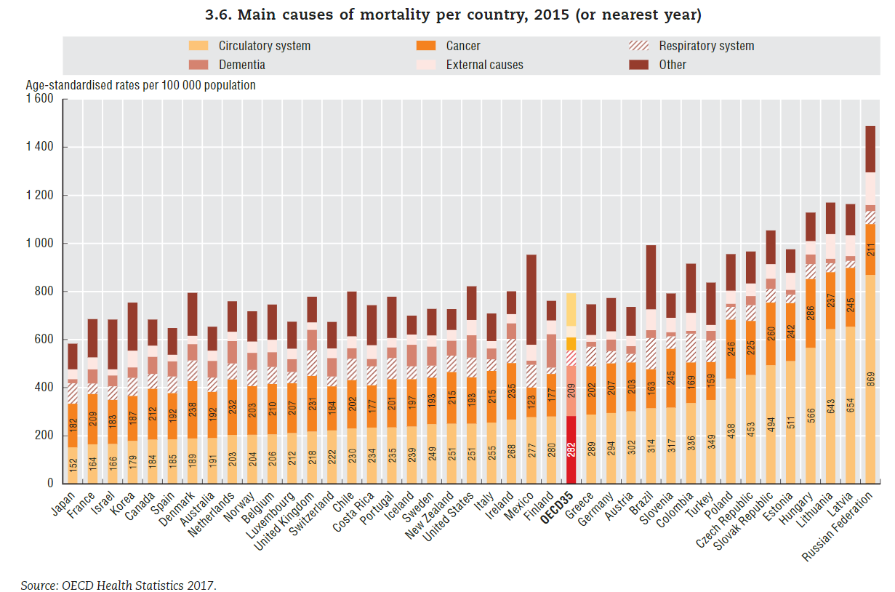
Hlavní příčiny úmrtí (2015, OECD)
Notes:
…a jejich příspěvek v rámci zemí OECD. Jsou země, kde stále KVO převládají mezi hlavními příčinami úmrtí. Lze ale říct, že ve velmi vyspělých zemích dokážeme KVO úspěšně léčit a poměr jednotlivých příčin se „vyrovnává“.

Slide 21
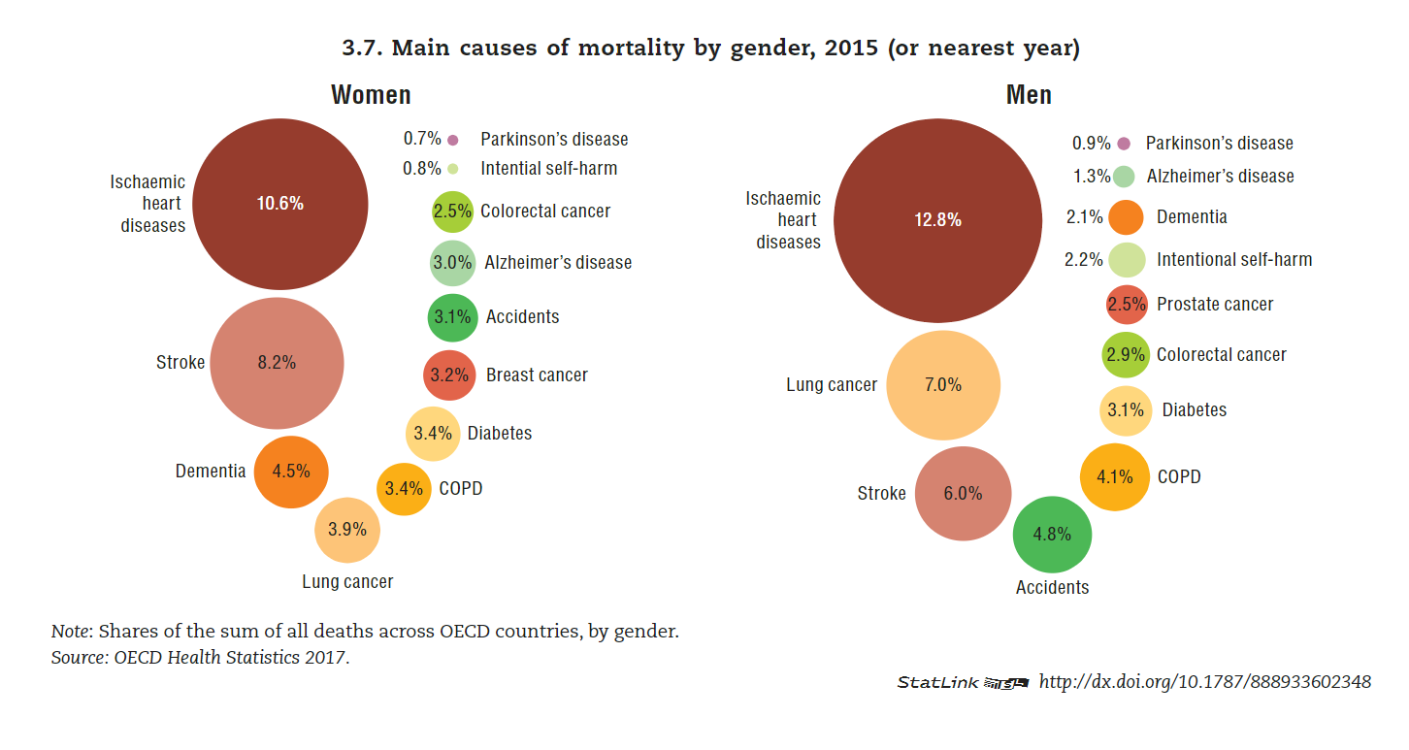
Hlavní příčiny úmrtí podle pohlaví (2015, OECD)
Notes:
Země OECD - Organizace pro hospodářskou spolupráci a rozvoj je mezivládní organizace 38 ekonomicky velmi rozvinutých států světa, které přijaly principy demokracie a tržní ekonomiky.

Slide 22
Hlavní příčiny úmrtí (2021, Česko)
Notes:
V Česku stále platí, že KVO tvoří spolu s novotvary hlavní příčiny úmrtí, jak u mužů, tak u žen.
Zdroj: ČSÚ, Demografická ročenka 2021

Slide 23
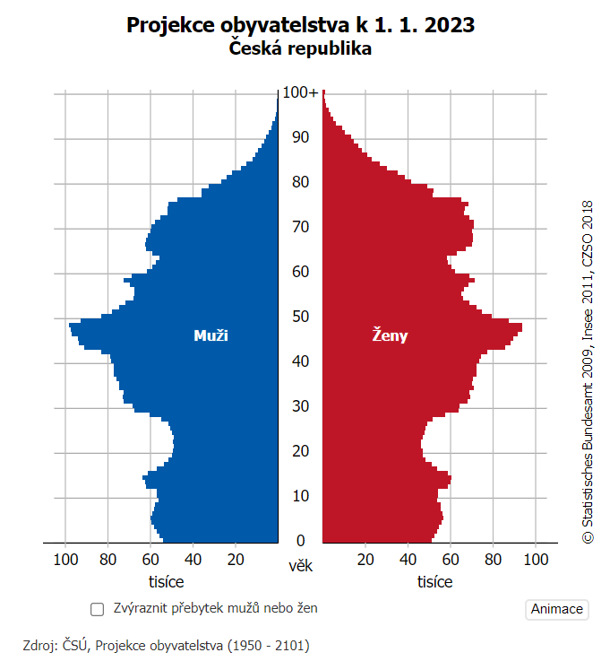
Srovnání úmrtnosti na hlavní příčiny
Standardizovaná úmrtnost (SDR) – teoretická intenzita úmrtnosti na 100 000 osob reálné populace s určitým věkově specifickým profilem úmrtnosti za předpokladu věkové struktury populace odpovídající tzv. Evropskému standardu.

Slide 24
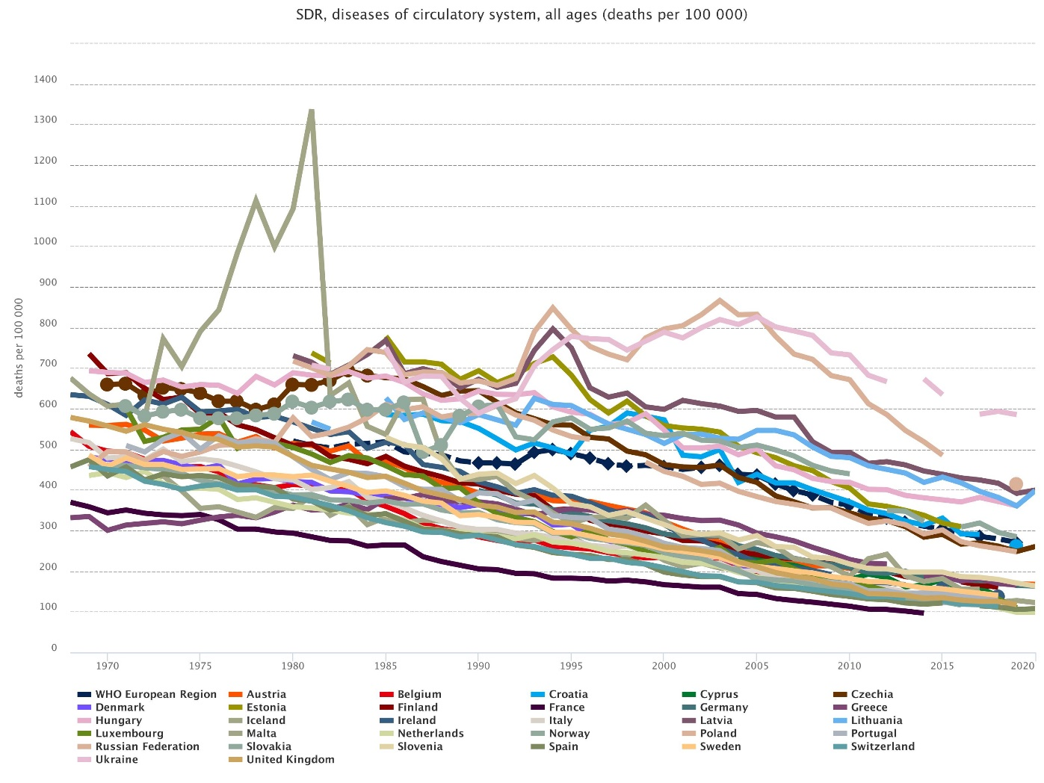
Onemocnění oběhové soustavy
Evropa: Každý rok 2,2 mil úmrtní žen a 1,8 mil můžu, 45 % z celkové úmrtnosti
Od začátku 21. století pokles intenzity úmrtnosti
Faktory: konzumace alkoholu, kouření, nezdravý způsob stravování, nedostatečná fyzická aktivita (faktory životního stylu), vysoký krevní tlak, dyslipidémie, obezita a diabetes (kardiometabolické faktory) a psychosociální faktory (90 % populační atributivní riziko v případě AIM)
Notes:
PAR - Vyjadřuje, za jak velké procento ze všech nemocných může riziko.
Zdroj: European Health Information Gateway, 2023

Slide 25
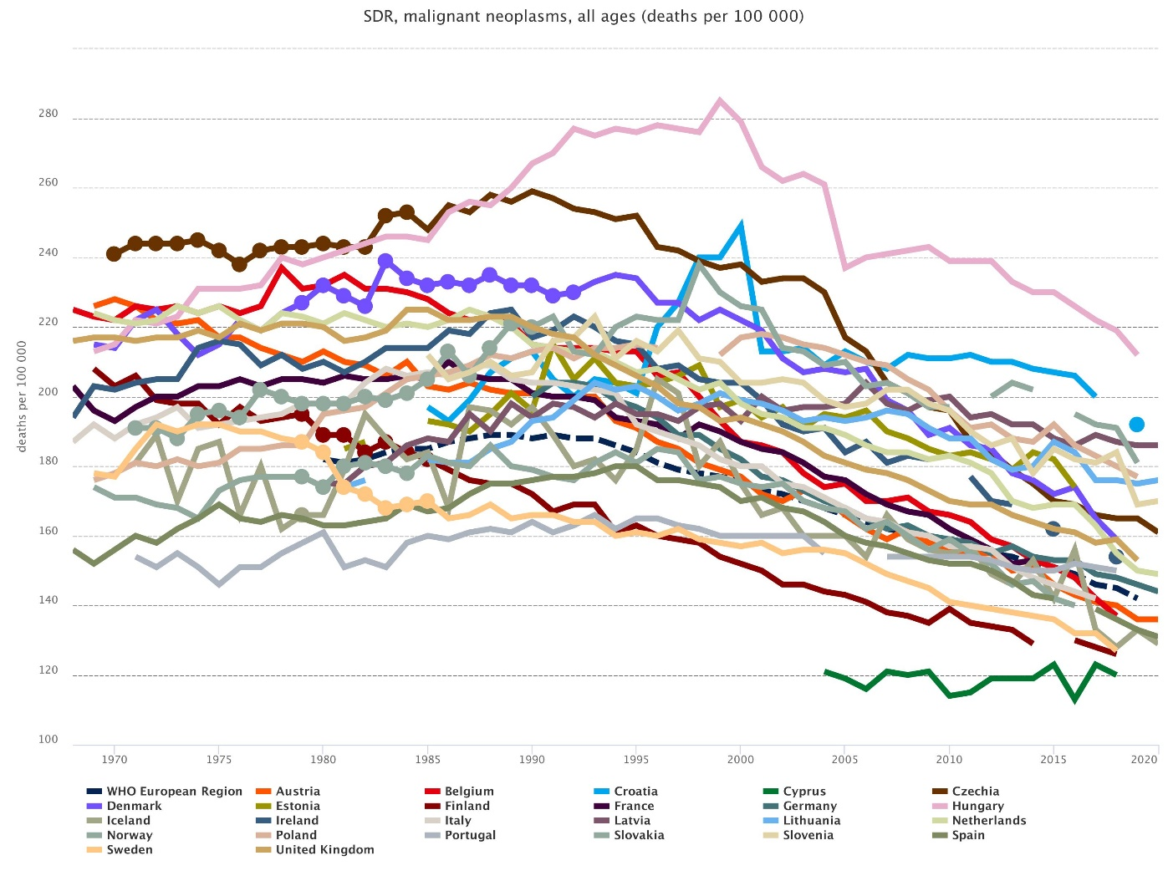
Novotvary
Notes:
Zdroj obrázku: European Health Information Gateway, 2023

Slide 26
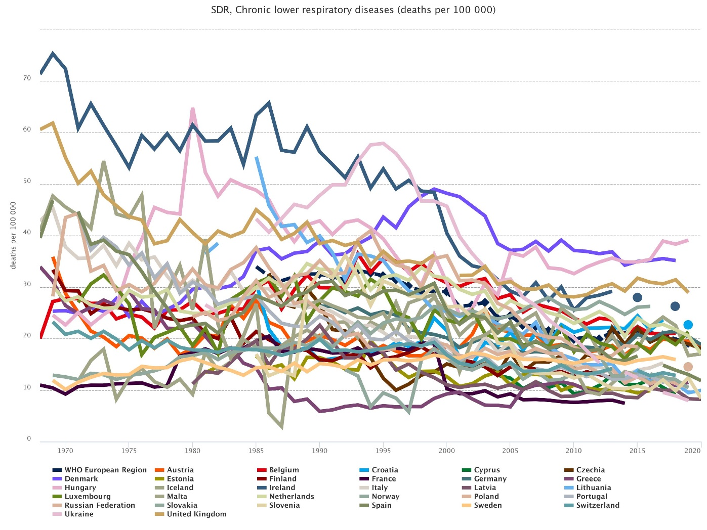
Chronické obstrukční onemocnění dolních cest dýchacích
Notes:
Zdroj obrázku: European Health Information Gateway, 2023

Slide 27
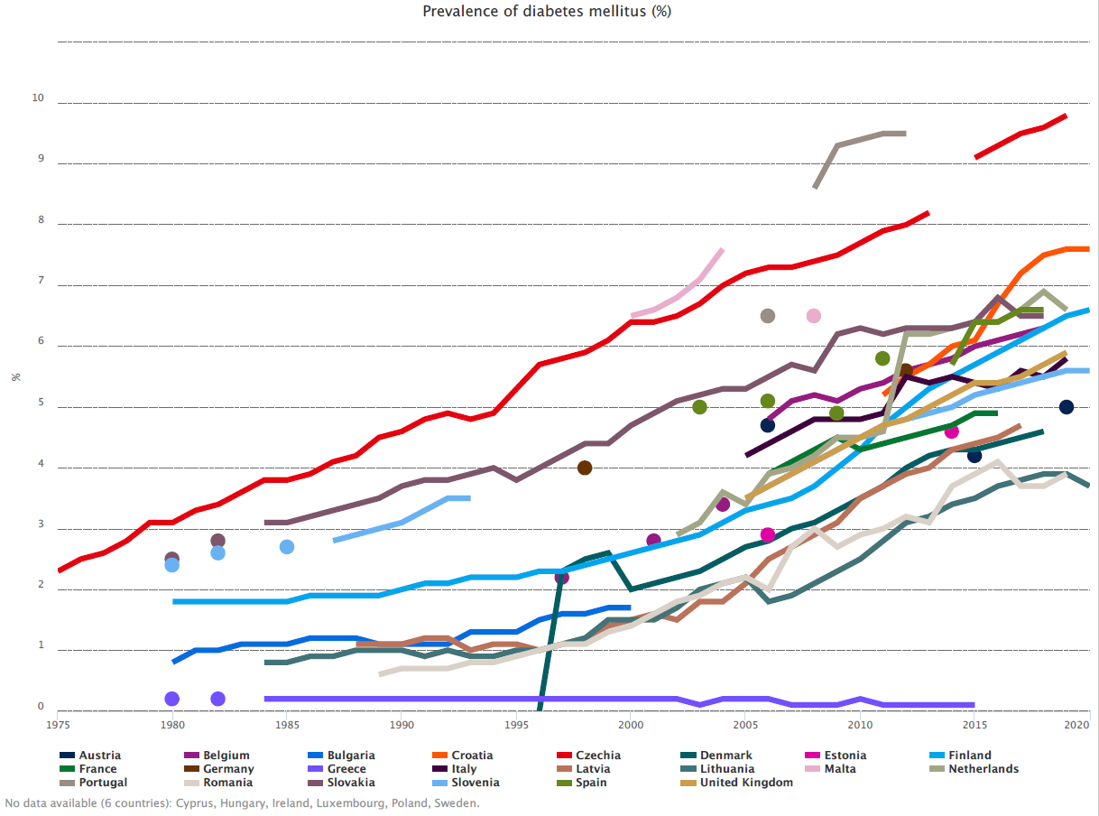
Diabetes mellitus
Celý svět: 9,3 % (20 až 79 let)
Evropa: prevalence 2 až 17 % (25 až 64 let), 9 % (61 mil), do roku 2045 se předpokládá nárůst na 69 mil
ČR: 9 %
Notes:
Blížíme se k dalšímu epidemiologickému přechodu co se týče příčin úmrtí?
Zdroj: European Health Information Gateway, 2023

Slide 28
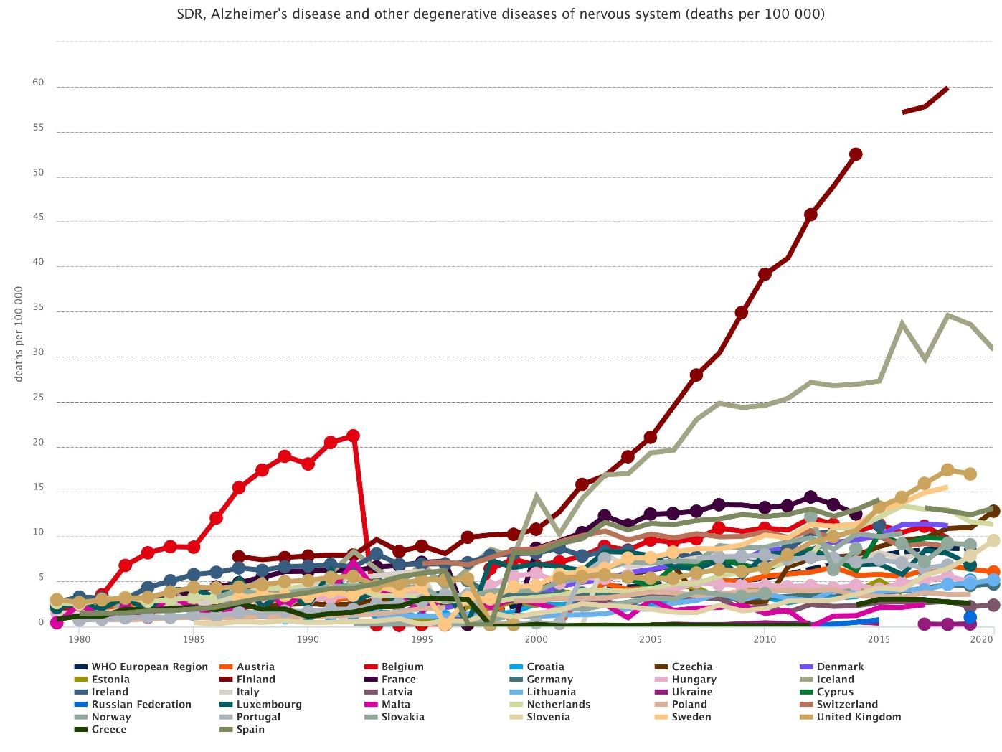
Alzheimerova choroba a jiná neurodegenerativní onemocnění
Finsko!!!
Notes:
Zdroj: European Health Information Gateway, 2023

Slide 29
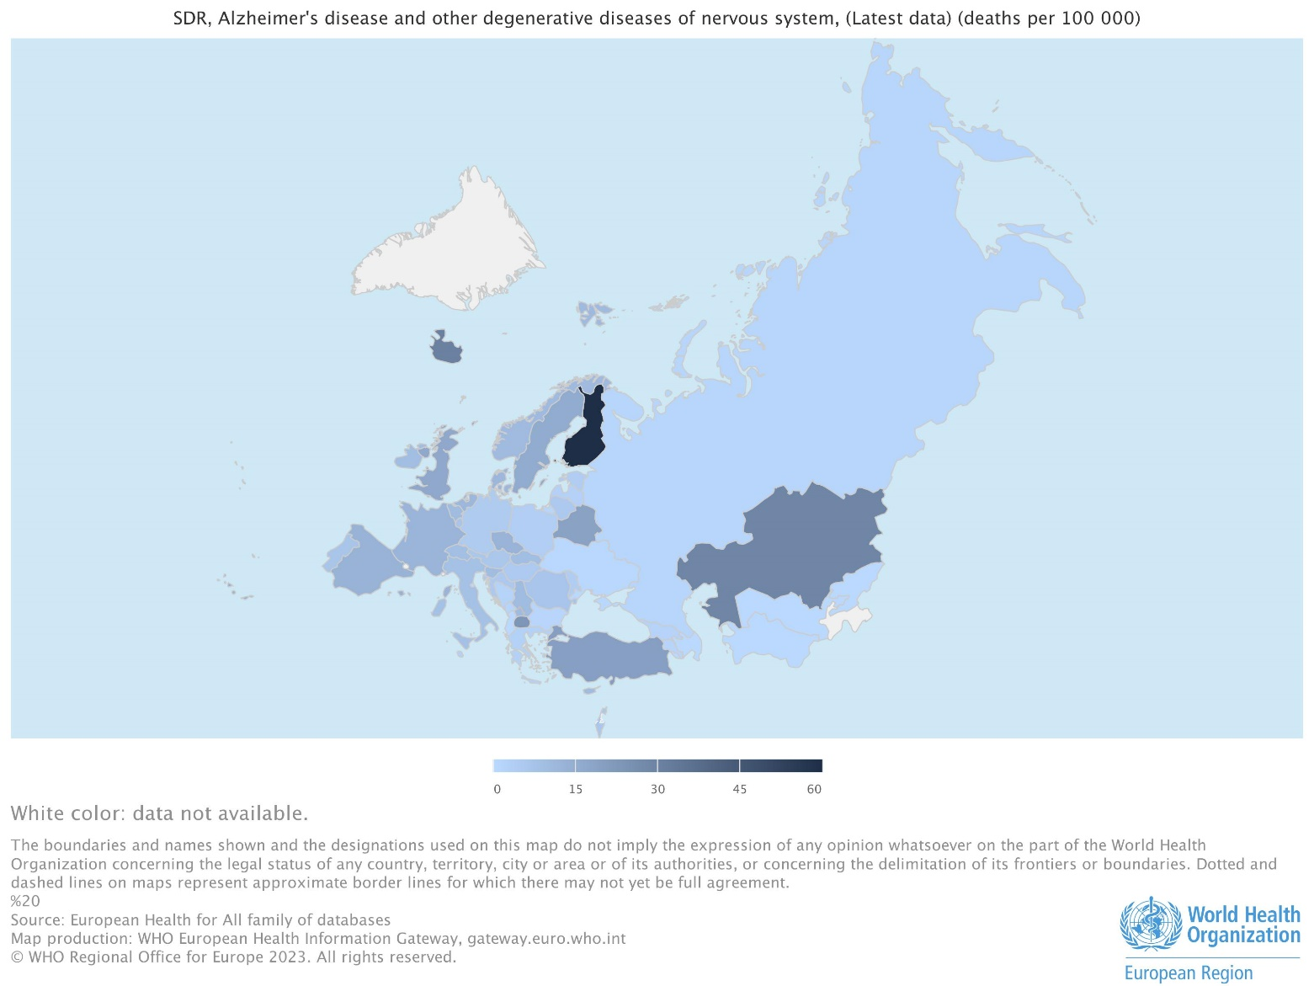
Co je to s tím Finskem?
Počet úmrtí se za posledních 10 let zdvojnásobil
Efekt viditelný i na standardizovaných křivkách (bere v úvahu věkovou strukturu populace)
Notes:
Zdroj: European Health Information Gateway, 2023

Slide 30
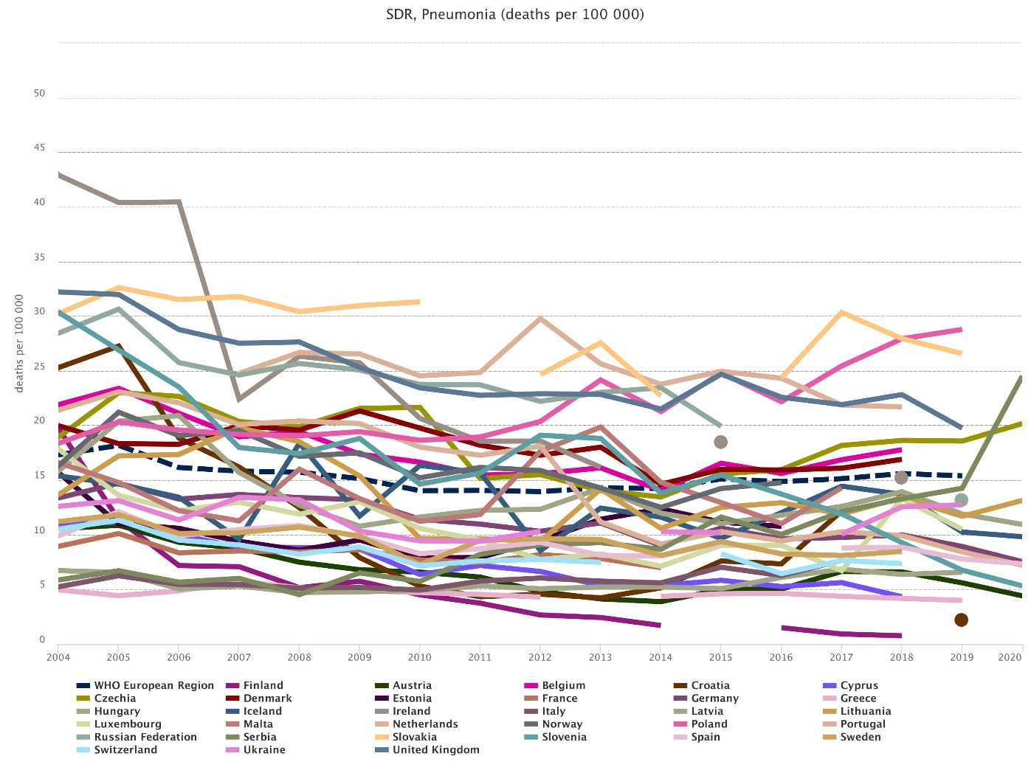
Notes:
Zlepšení diagnostiky a (hlavně) od roku 2005 změna metodiky v hodnocení příčin úmrtí (WHO guidelines) – pokud je přítomno jiné onemocnění, neměla by se jako primární příčina uvádět pneumonie (zápal plic).
Kritický přístup k interpretaci dat, vždy mít na paměti, že odrážejí pouze malou část reality, zobecňují a zjednodušují. Nevypovídají o 100% pravdě.
Zdroj: European Health Information Gateway, 2023

Slide 31
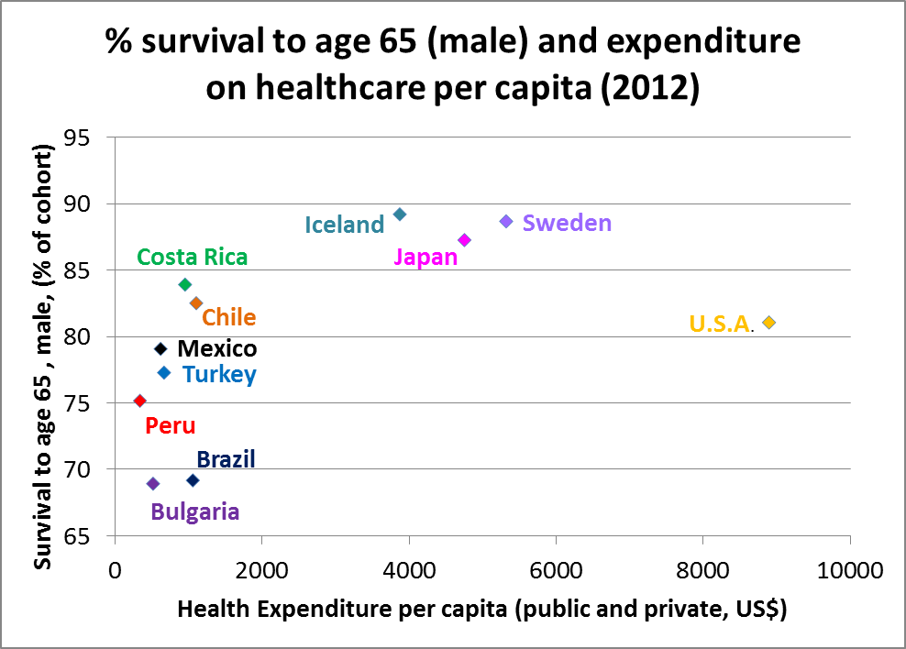
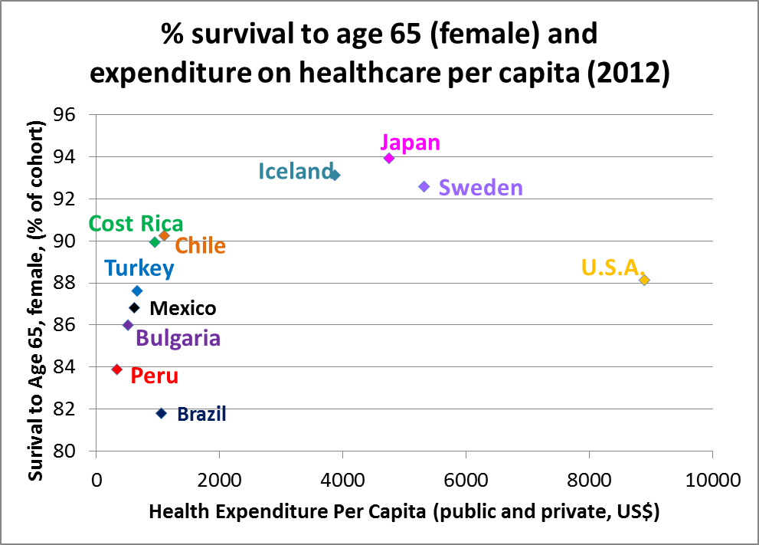
Zdraví jako společenský problém
Stárnoucí populace se závažnými onemocněními
Vysoké nároky na zdravotní systém
Dokáže ale lepší zdravotní péče zlepšit i naše zdraví?
Notes:
Zdroj: Data from The World Bank, World Development Indicators : http://databank.worldbank.org/data/views/variableselection/selectvariables.aspx?source=world-development-indicators#s_h

Slide 32
Zdraví jako problém společnosti i jednotlivce
Biologické pozadí a dostupnost zdravotní péče vysvětlují zdraví jenom z části
Zdraví záleží na faktorech, které jsou v rukou jednotlivce
Některé z nich lze ovlivňovat skrze zdravotní systémy, většina je ale mimo něj
-> Faktory životního stylu, sociální determinanty
Významně přispívají k nerovnostem ve zdraví

Slide 33
Sociální determinanty zdraví (Marmot, WHO, 1998)
Sociální gradientem: vyšší vzdělání, příjem, lepší bydlení a společenské postavení snižuje až 2x riziko závažného onemocnění a předčasného úmrtí.
Stres poškozuje zdraví: dlouhotrvající stres a stresová reakce vede k vyčerpání organismu, zejména imunitního a kardiovaskulárního systému.
Zdravotní a sociální podmínky v dětství: poruchy růstu a chudá emoční podpora v raném dětství a před narozením vedou k oslabení tělesných, kognitivních a emočních funkcí.
Chudoba a sociální izolace zkracuje život.
Stres na pracovišti zvyšuje riziko nemocí.
Jistota zaměstnání zlepšuje zdraví, nezaměstnanost je příčinou nemocí a předčasných úmrtí.
Sociální opora a sociální kontakty zlepšují zdraví.
Spotřeba alkoholu, cigaret a drog je ovlivňována sociálním prostředím.
Výživa je sociálním faktorem: zdravé potraviny jsou politickým problémem.
Zdravá doprava: ovlivňuje tělesný pohyb, nehodovost, sociální kontakty a životní prostředí.

Slide 34
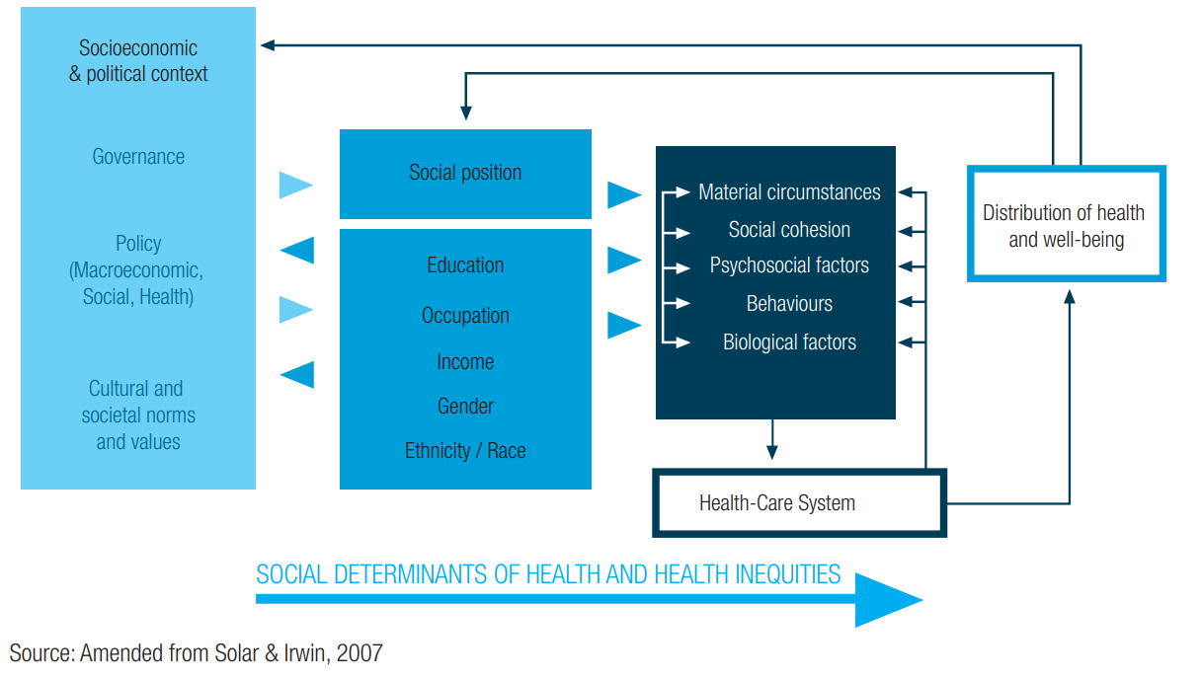
Koncept zdraví
Notes:
Zdravotní systém sám o sobě tvoří pouze malou část celého konceptu zdraví. Ve skutečnosti se na zdraví jednotlivce podílí celá společnost ať už na úrovni politické, sociální nebo materiálních podmínek.
Taky je to myšleno jako návrat vlastně k začátku, k tomu, co je zdraví, jak ho hodnotíme – předpokládám, že každý se zamyslí spíš ve stylu svého aktuálního zdraví (jsem zdravá nebo ne) a neobsáhne všechny další možné faktory. Na konci by tak mělo dojít k pochopení zdraví jako problému celé společnosti. Dává to smysl? :D

Slide 35
Why treat people and send them back to the conditions that made them sick?

Slide 36
Užitečné odkazy
Zdravotní stav české populace EHIS/EHES 2019
Demografická ročenka ČR 2021
OECD Health at a Glance 2017
Closing the gap in a generation WHO
European Health Information Gateway

Slide 37
Organizace předmětu - cvičení
- Dvě absence
Prezentace studentů 10-15 minut
Prezentace se odevzdává předem do Odevzdávárny
12.10. první prezentace
Témata: OVZ - aktivita, témata.xlsx
Následná diskuze - body za aktivitu (1 bod = 3 % známky), maximálně 5 bodů za semestr
Notes:
https://ucnmuni-my.sharepoint.com/:x:/r/personal/363111_muni_cz/Documents/OVZ%20-%20aktivita,%20t%C3%A9mata.xlsx?d=wdffe14d788ca42d49585e258590a1442&csf=1&web=1&e=GzREGg

Slide 38
Hodnocení
Závěrečný test 65 %
Prezentace (cvičení) 20 %
Aktivita 15 %
Známkování
A 100-92%
B 91-84%
C 83-76%
D 75-68%
E 67%-60%
F <60%

